Slide 1
בית ספר מושירפה
יחידת לימוד בשפה העברית
קהל יעד – כיתה ג'
מורה המקצוע – מלחם סמיר
שנת לימודים תשע"ד

Slide 2
הָאַרְטִיק טָעִים?
כֵּן.
גַם הָאַרְטִיקִים שֶׁלִי טְעִימִים.
הָאַרְטִיקִים כָּאן טְעִימִים.
אַתָה תָמִיד בָּא לַפַּרְק?
כֵּן, אֲנִי גָר בְּרָמַת גַן לְיַד הַפַּרְק. גַם אַתָה גָר בְּרָמַת גַן?
לֹא, אֲנִי גָר בְּטִירָה. אֲנִי סַלַאם, מִי אַתָה?
אֲנִי בָּרָק. אֲנִי בְּכִּתָה ג. גַם אַתָה?
כֵּן,גם אֲנִי בְּכִּתָה ג.

Slide 3
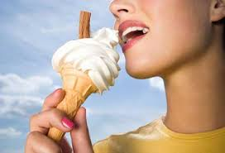
מי אני
נכון לא נכון
קריאה
הטקסט
לחץ על העכבר اضغط على الفاره
טִיק
אַרְ
הָ

Slide 4
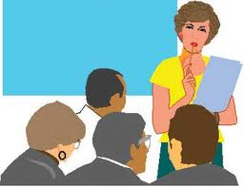
מי אני
נכון לא נכון
קריאה
הטקסט
לחץ על העכבר اضغط على الفاره
תָה
כִּ
המשך اكمل

Slide 5
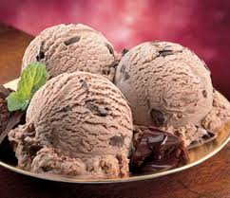
מי אני
נכון לא נכון
קריאה
הטקסט
לחץ על העכבר اضغط على الفاره
מִים
עִי
טְ
המשך اكمل

Slide 6
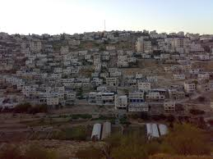
מי אני
נכון לא נכון
קריאה
הטקסט
לחץ על העכבר اضغط على الفاره
רָה
טִי
בְּ
המשך اكمل

Slide 7
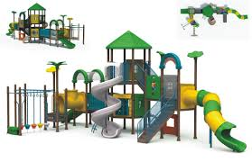
מי אני
נכון לא נכון
קריאה
הטקסט
לחץ על העכבר اضغط على الفاره
פַּרְק
המשך اكمل

Slide 8
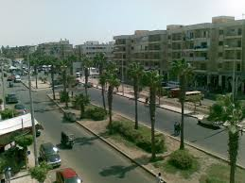
מי אני
נכון לא נכון
קריאה
הטקסט
לחץ על העכבר اضغط على الفاره
גַן
מַת
רָ
המשך اكمل

Slide 9
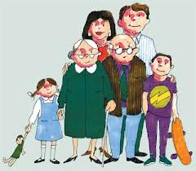
מי אני
נכון לא נכון
קריאה
הטקסט
לחץ על העכבר اضغط على الفاره
חָה
פָּ
מִשְׁ
המשך اكمل

Slide 10
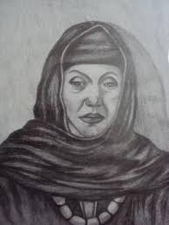
מי אני
נכון לא נכון
קריאה
הטקסט
לחץ על העכבר اضغط على الفاره
תָא
סָבְ בְ
המשך اكمل,

Slide 11
מי אני
נכון לא נכון
קריאה
הטקסט
לחץ על העכבר اضغط على الفاره
שֵׁב
מַחְ
המשך اكمل

Slide 12
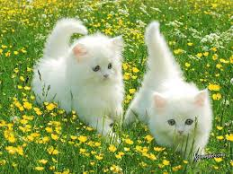
מי אני
נכון לא נכון
קריאה
הטקסט
לחץ על העכבר اضغط على الفاره
תוּל
חָ
המשך اكمل

Slide 13
מי אני
נכון לא נכון
קריאה
הטקסט
נכון או לא נכון
הָאַרְטִיק טָעִים
בָּרָק גָר בְּרָמַת גַן
המשך اكمل

Slide 14
מי אני
נכון לא נכון
קריאה
הטקסט
סַלַאם גָר בְּרָמַת גַן
הָאַרְטִיק חָרִיף
אֲנִי בָּרָק. אֲנִי בְּכִּתָה ד.
המשך اكمل

Slide 15
מי אני
נכון לא נכון
קריאה
הטקסט
סלאם תָמִיד בָּא לַפַּרְק?
בָּרָק גָר בְּטִירָה

Slide 16
מצויין כל הכבוד
חזרה לשאלה

Slide 17
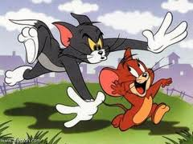
נסה שנית
חזרה לשאלה

Slide 18
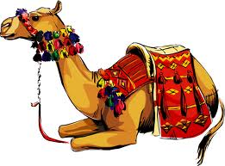
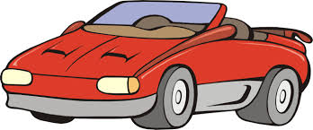
מי אני
נכון לא נכון
קריאה
הטקסט
מי אני
אני
לחץ על הרכב
גָמָל
המשך اكمل,

Slide 19
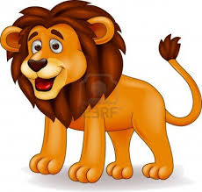
מי אני
נכון לא נכון
קריאה
הטקסט
מי אני
אני
לחץ על הרכב
אַרְיֵה
המשך اكمل,

Slide 20
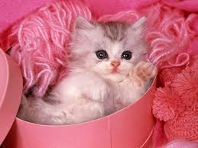
מי אני
נכון לא נכון
קריאה
הטקסט
מי אני
אני
לחץ על הרכב
חָתוּל
המשך اكمل,

Slide 21
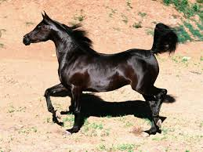
מי אני
נכון לא נכון
קריאה
הטקסט
מי אני
אני
לחץ על הרכב
סוּס
המשך اكمل,

Slide 22
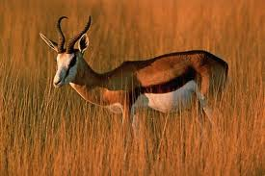
מי אני
נכון לא נכון
קריאה
הטקסט
מי אני
אני
לחץ על הרכב
צְבִי
המשך اكمل,

Slide 23
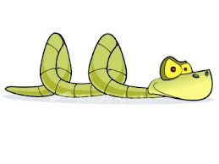
מי אני
נכון לא נכון
קריאה
הטקסט
מי אני
אני
לחץ על הרכב
נָחָשׁ
המשך اكمل,

Slide 24
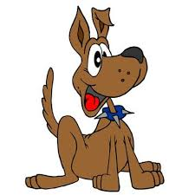
מי אני
נכון לא נכון
קריאה
הטקסט
מי אני
אני
לחץ על הרכב
כֶּלֶב
המשך اكمل,

Slide 25
מי אני
נכון לא נכון
קריאה
הטקסט
מי אני
אני
לחץ על הרכב
פִּיל
המשך اكمل,

